Slide 1
Far Sight
Hunger

Slide 2
주제
We don’t see things as they are,
we see them as we are

Slide 3
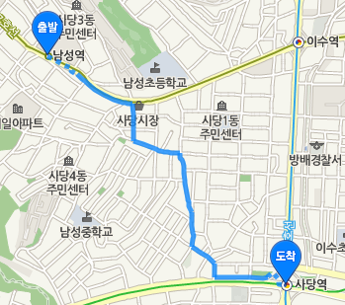
기획의도
미로

Slide 4
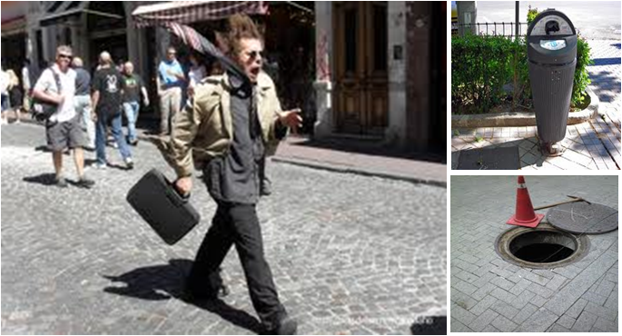
기획의도
적

Slide 5
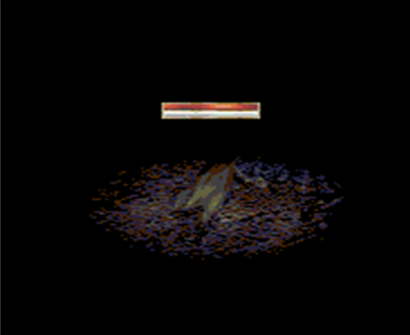
기획의도
어둠

Slide 6
기획의도
3가지 시점에서의 접해 오던 일상이 뒤집어 집니다!

Slide 7
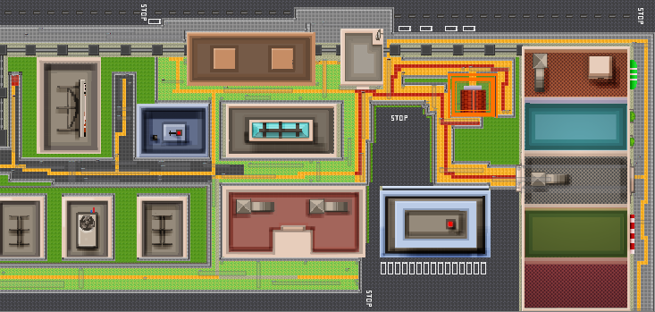
게임 소개
광활한 맵 에서 집을 찾아가는 게임 입니다!
누가? 찾아가는 걸까?

Slide 8
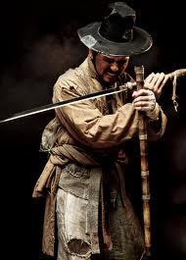
게임 소개
장님이요

Slide 9
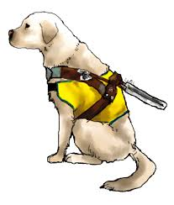
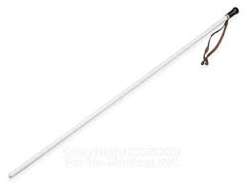
게임 소개
막대기와 강아지를 이용하여 세상을 헤쳐 나갑니다.

Slide 10
게임 시연

